Slide 1
什么是财富管理？ 徐州软件园营业部 付聪
2023年4月23日
东吴证券投资者教育基地

Slide 2
到底什么是财富管理？
东吴证券投资者教育基地

Slide 3
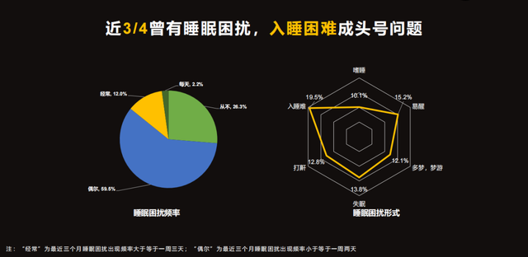
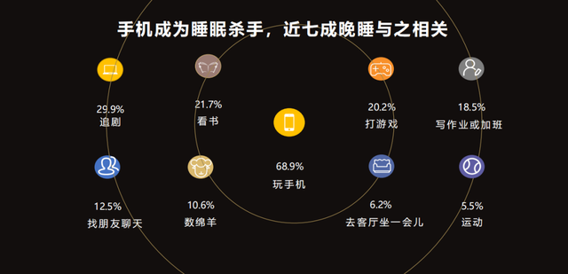
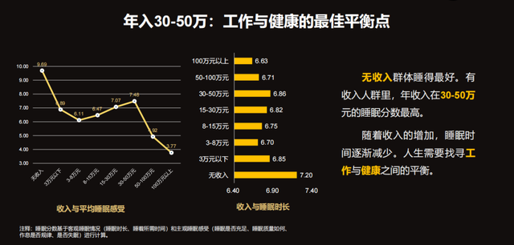
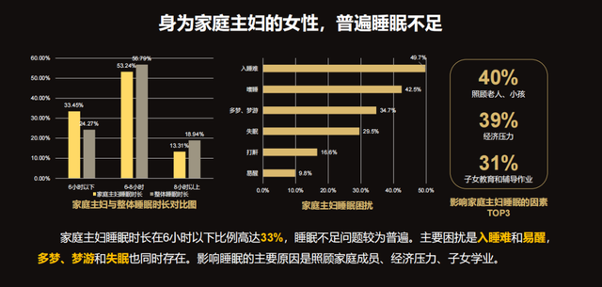
2022中国睡眠
东吴证券投资者教育基地

Slide 4
有75%的人存在睡眠问题。
收入越高，睡眠质量越差。
看手机的本质原因是信息大爆炸。
女生真的很需要安全感。
东吴证券投资者教育基地

Slide 5
为什么？
焦 虑
东吴证券投资者教育基地

Slide 6
财富的敌人
通胀
时代
周期
东吴证券投资者教育基地

Slide 7
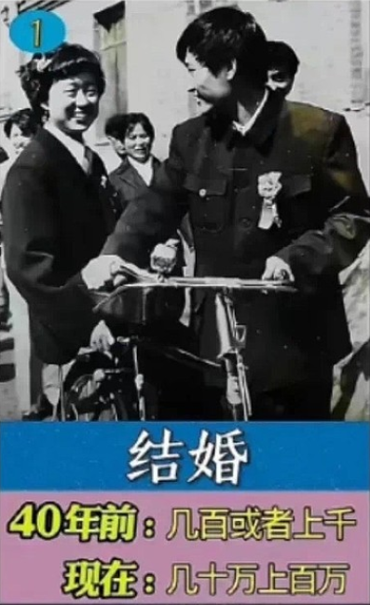
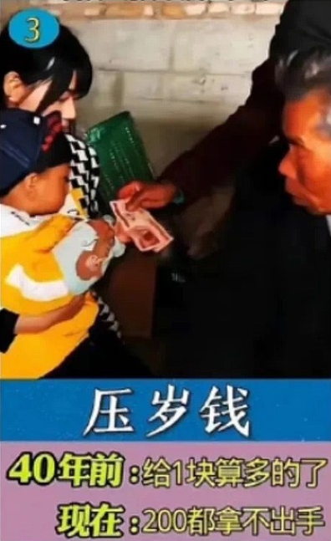
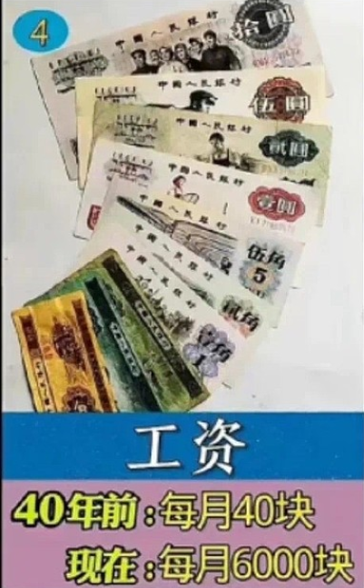
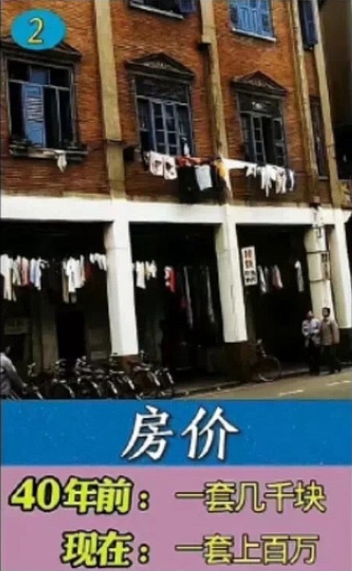
东吴证券投资者教育基地

Slide 8
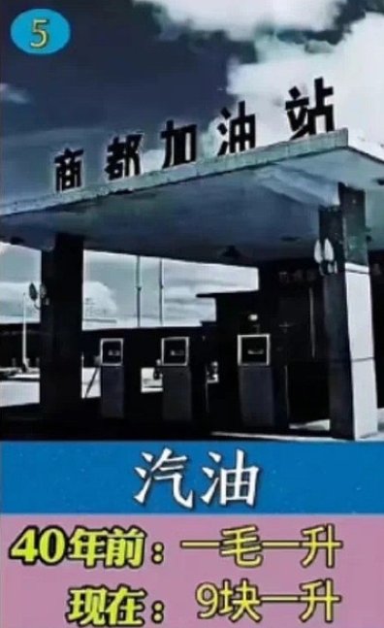
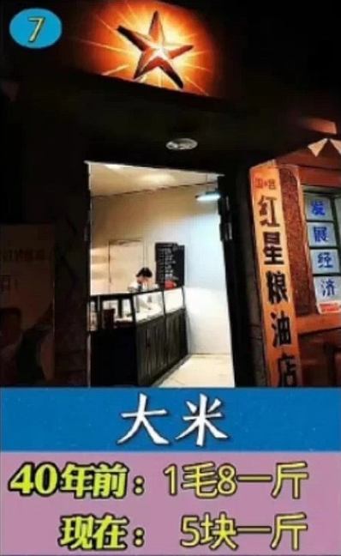
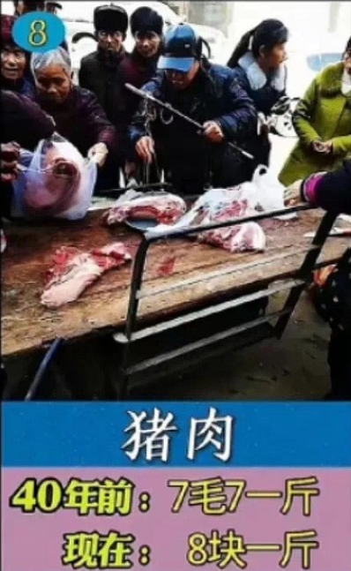
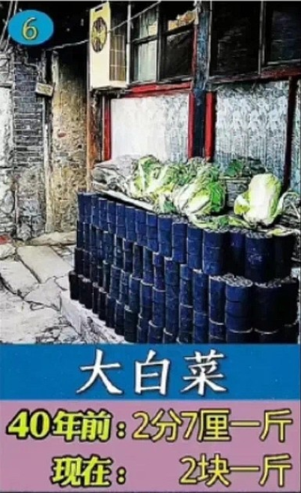
东吴证券投资者教育基地

Slide 9
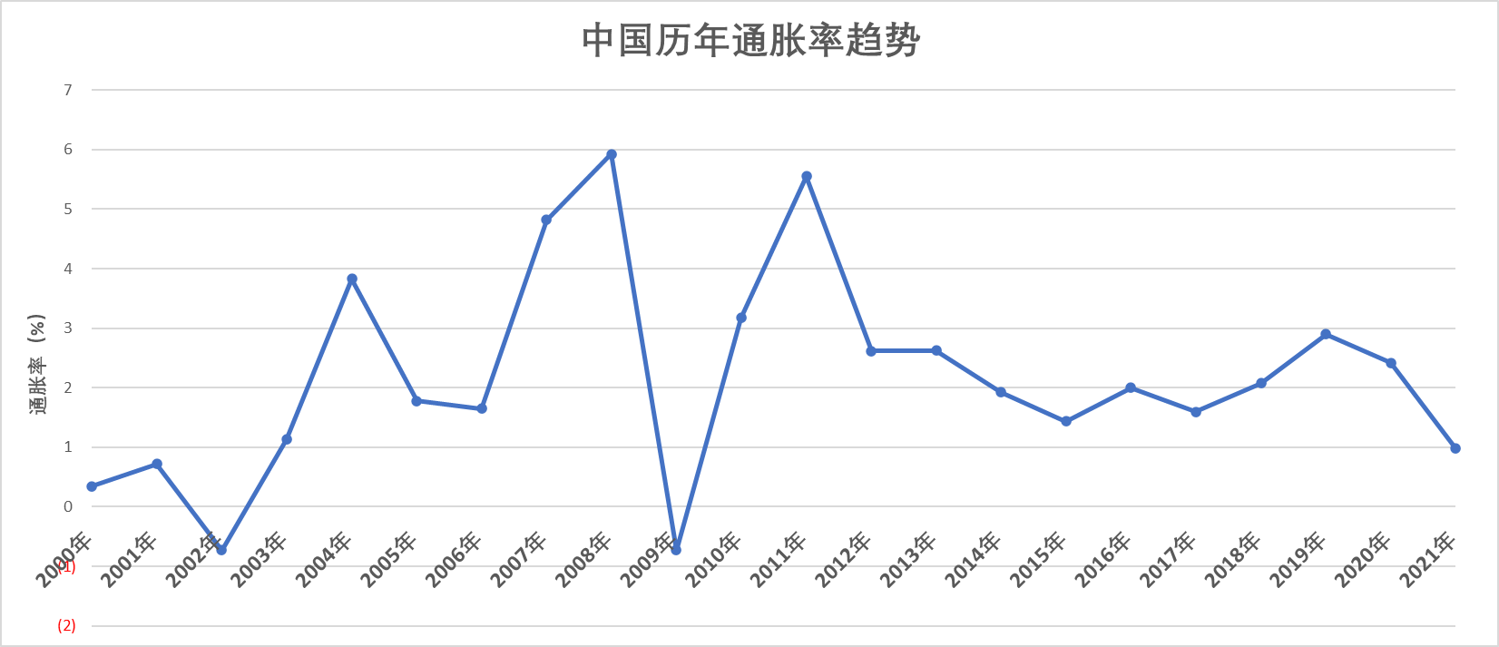
东吴证券投资者教育基地

Slide 10
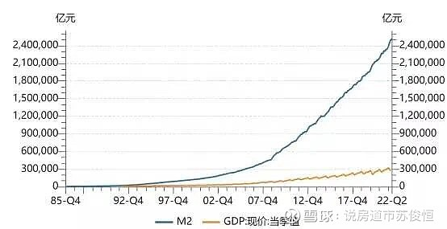
年份 | M2平均增长率 | GDP平均增长率 | 真实通胀率
10年平均 | 11.50% | 6.77% | 4.73%
20年平均 | 14.90% | 8.67% | 6.23%
30年平均 | 18.37% | 9.26% | 9.11%
40年平均 | 20.08% | 9.35% | 10.72%
东吴证券投资者教育基地

Slide 11
通过膨胀对现金的影响（以100万为例）
通胀率 | 10年 | 20年 | 30年 | 50年
2% | 82 | 67.3 | 55.2 | 37.2
4% | 67.6 | 45.7 | 30.8 | 14.1
6% | 53.9 | 29 | 15.6 | 4.5
东吴证券投资者教育基地

Slide 12
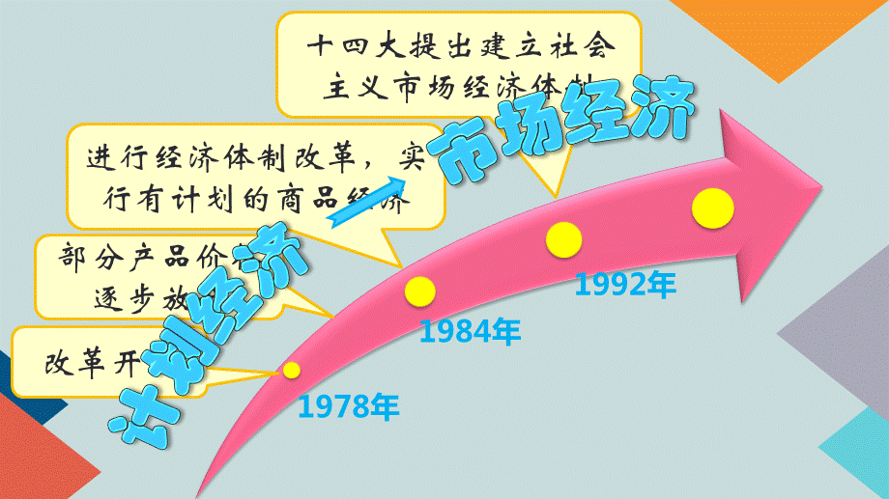
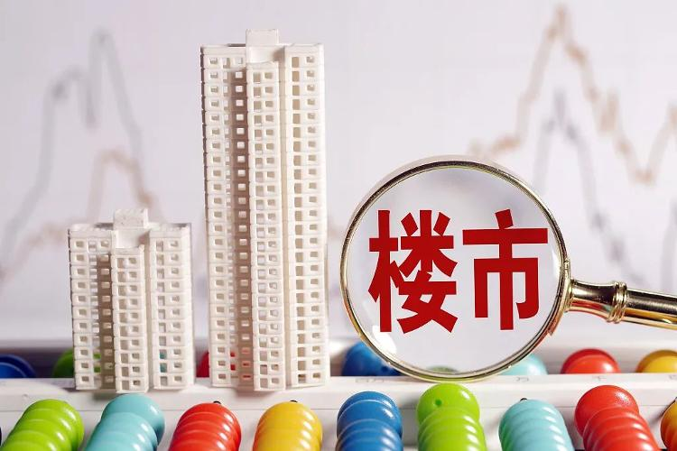
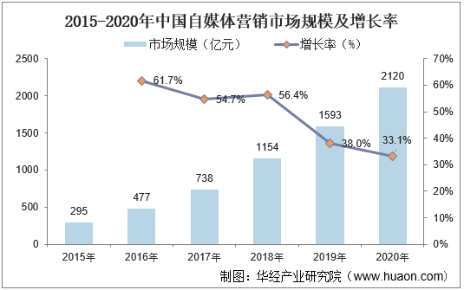
时代
市场经济
房地产
互联网
自媒体
东吴证券投资者教育基地

Slide 13
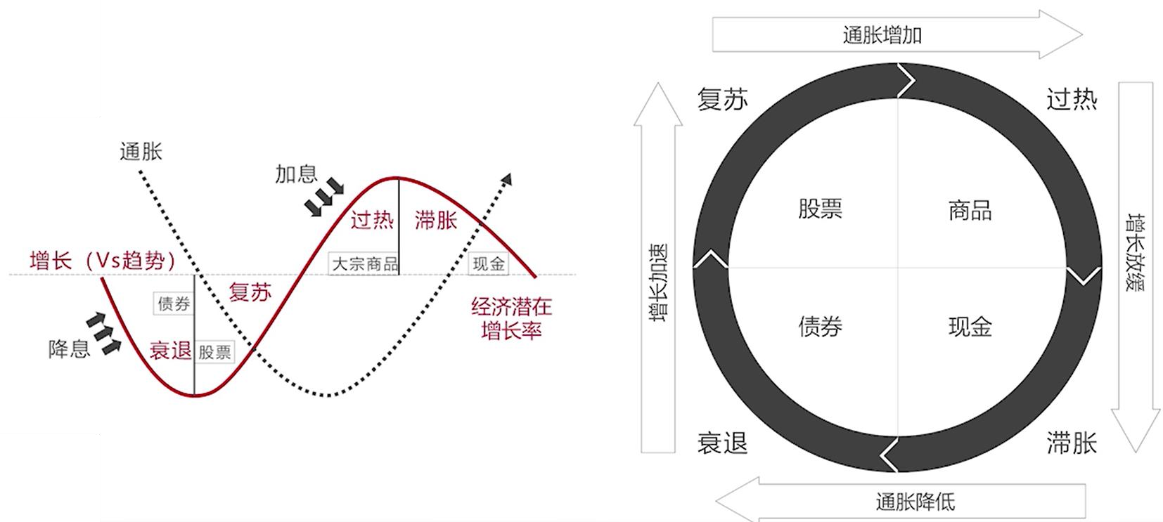
周期
东吴证券投资者教育基地

Slide 14
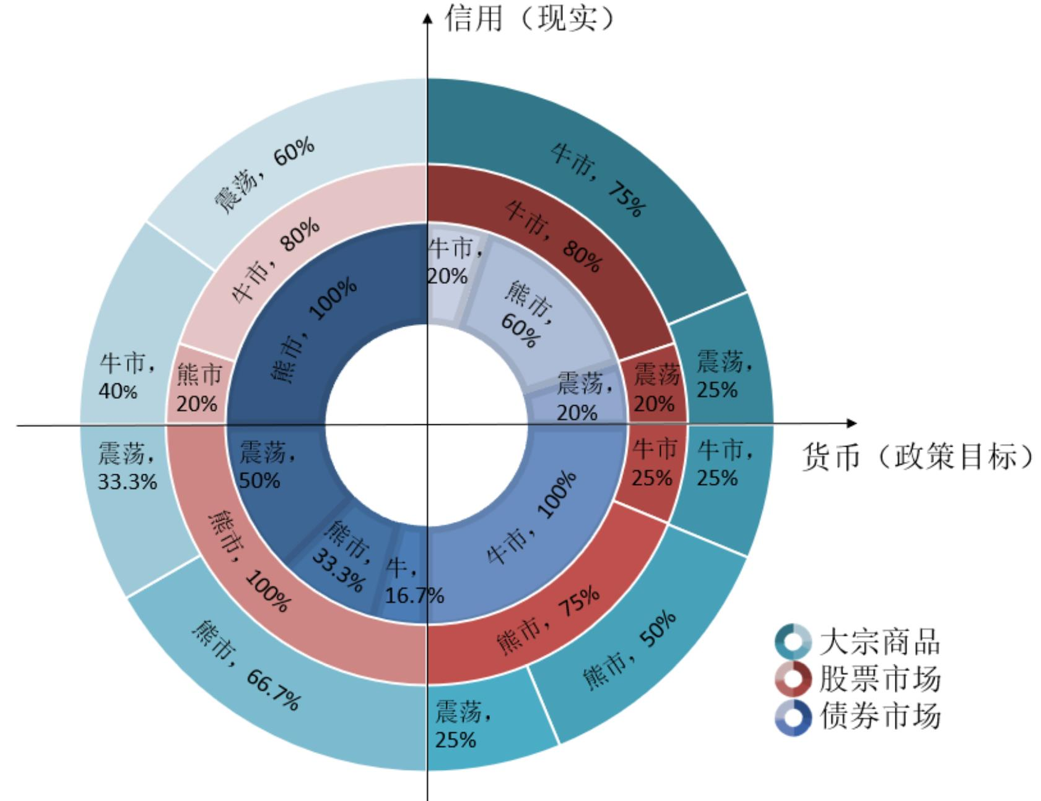
周期
东吴证券投资者教育基地

Slide 15
到底什么是资产配置？
东吴证券投资者教育基地

Slide 16
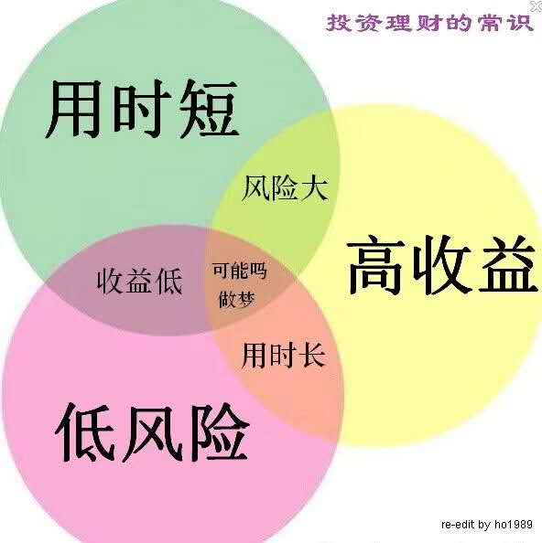
东吴证券投资者教育基地

Slide 17
东吴证券投资者教育基地

Slide 18
改变理念
点：单产品对单客户。
线：单产品的售前-售中-售后。
面：权益类产品的组合配置。
体：综合金融产品的全生命周期财富管理。
东吴证券投资者教育基地

Slide 19
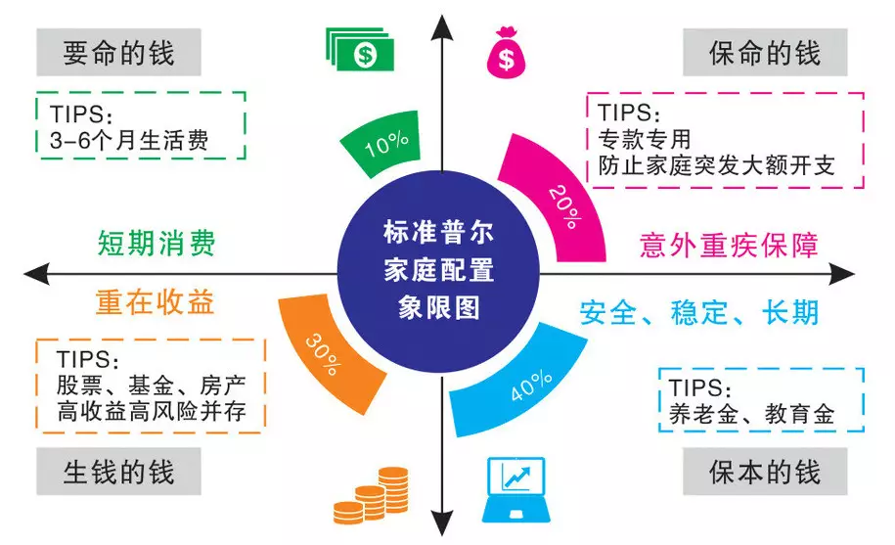
东吴证券投资者教育基地

Slide 20
东吴证券投资者教育基地

Slide 21
谢谢大家！
东吴证券投资者教育基地

